Slide 1
Proyecto Sexto
Trimestre ADSI Nocturno
Inversoft
Rafael Carlosama
Diego Daza
Luis A. Rodríguez
John Villanueva
Jorge Méndez
Carlos Tamayo

Slide 2
Objetivo General
Mejorar los procesos logísticos
de la ferretería J.C
para alcanzar mayores niveles
de desempeño, a nivel de
servicio al cliente y eficiencia
de las operaciones.

Slide 3
Objetivos específicos
Realizar un análisis funcional del inventario del cliente.
Diagnosticar la situación actual del flujo de información respecto al almacenamiento de los productos.
Elaborar una metodología para desarrollar un sistema de información que permita llevar la traza y control de los productos
Definir la arquitectura tecnológica de hardware y software que soportara las necesidades del cliente.
Proporcionar mecanismos y lineamientos capaces de mejorar los procesos del cliente.

Slide 4
Justificación
Con el proyecto se pretende contribuir en el desarrollo de una nueva herramienta tecnológica, que incluya todos los procedimientos vinculados a la operación del cliente, favoreciendo así un mejor desempeño en los procesos organizacionales de su inventario y aumentando la calidad de su servicio.

Slide 5
Técnicas del levantamiento de información
Para el levantamiento de Información se realizo:
Encuesta: Método de recopilación de datos te puede ayudar a obtener la información sobre diversos temas.
Entrevista: Reunión de dos o más personas para tratar algún asunto, generalmente profesional o de negocios.
Resultados: Efecto que resulta de cierta acción, operación, proceso o suceso.

Slide 6
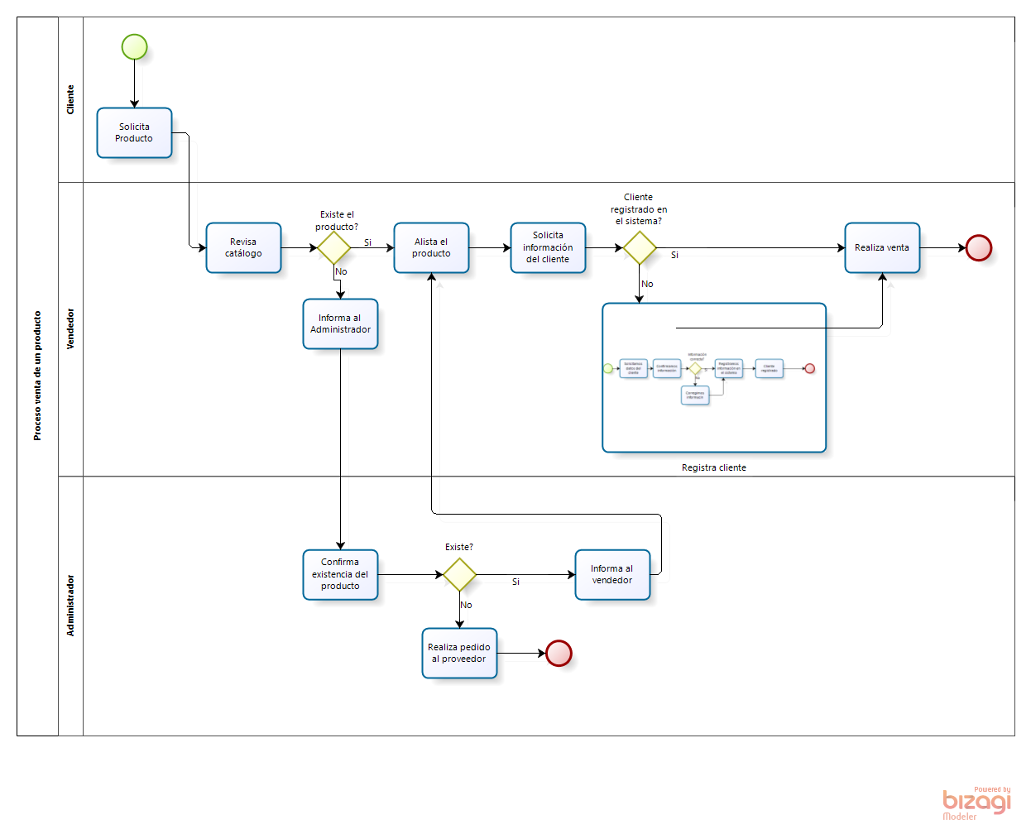
Mapa de procesos -BPMN o diagrama de flujo de proceso

Slide 7
Mapa de procesos -BPMN o diagrama de flujo de proceso

Slide 8
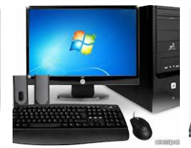
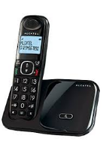
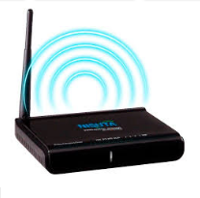
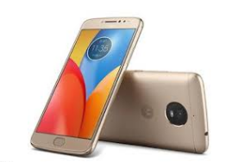
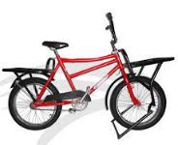
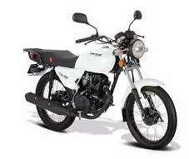
Hardware, software con el que cuenta el cliente. (Inventario)
El cliente cuenta con dos líneas telefónicas, para toma de pedidos y asignación de visitas técnicas
Intel core i5 7400, 3.9 ghz board gigabyte h110mh6, disco duro 1 tera, ddr4 4gb, dvd rw, hdmi, monitor 20" / teclado-mouse. windows gen
con licencia de office 2013
Tres líneas de celulares, una la maneja el administrador, otra la maneja el vendedor y una se le asigna al técnico que hace las visitas y realiza soportes e instalaciones.
Se tiene plan de internet de banda ancha con 10 Mb
Una Bicicleta y una motocileta para poder llevar mercancía y realizar servicios requeridos

Slide 9
Hardware, software con el que cuenta el cliente. (Inventario)
Intel core i5 7400, 3.9 ghz board gigabyte h110mh6, disco duro 1 tera, ddr4 4gb, dvd rw, hdmi, monitor 20" / teclado-mouse. windows gen
con licencia de office 2013.

Slide 10
Hardware, software con el que cuenta el cliente. (Inventario)
Tres líneas de celulares, una la maneja el administrador, otra la maneja el vendedor y una se le asigna al técnico que hace las visitas y realiza soportes e instalaciones.
Se tiene plan de internet de banda ancha con 10 Mb.

Slide 11
Hardware, software con el que cuenta el cliente. (Inventario)
El cliente cuenta con dos líneas telefónicas, para toma de pedidos y asignación de visitas técnicas.
Una Bicicleta y una motocicleta para poder llevar mercancía y realizar servicios requeridos.

Slide 12

Requerimientos funcionales

Slide 14
Ver Más…

Slide 15

Requerimientos no funcionales

Slide 17
Ver Más…

Slide 18


Slide 20
Ver Más…

Slide 21
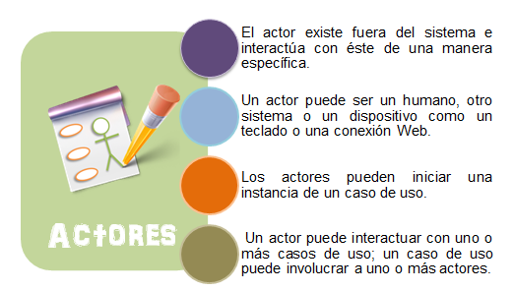
Diagramas de Casos de Uso

Slide 22
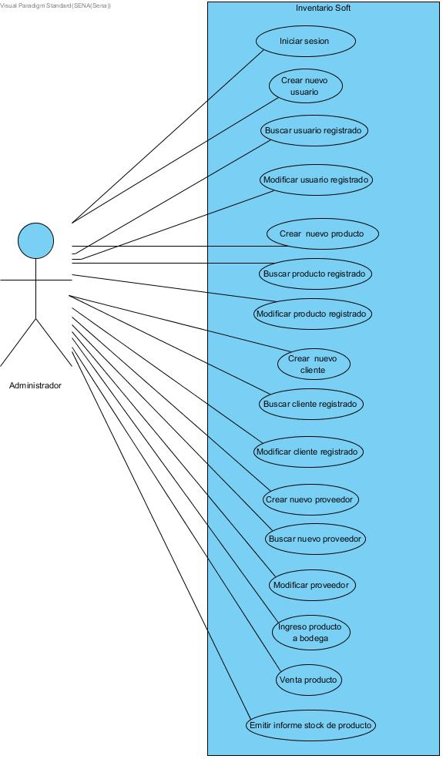

Slide 23

Diagramas de Casos de Uso
Actor Vendedor
Crear Proveedor
Crear Cliente
Buscar Cliente
Modificar Cliente

Slide 24

Formato Casos de Uso Extendido
Ingreso al sistema
Buscar proveedor
Registrar producto
Modificar proveedor
Buscar producto
Crear cliente
Modificar producto
Buscar Cliente
Crear proveedor
Modificar cliente

Slide 25
Modelo Entidad Relación (MER)

Slide 26
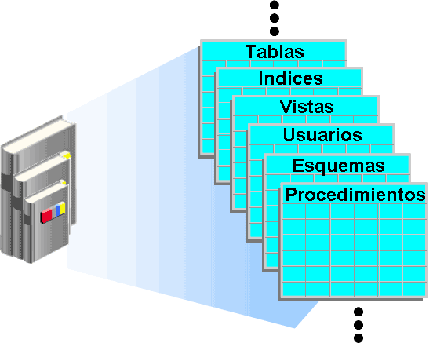

Diccionario de datos

Slide 27
Diagrama de Gantt
pendiente

Slide 28
Diagrama de distribución(Estándar UML 2.4.1 o superior)
Diagrama de clases (Estándar UML 2,4,1 o superior)

Slide 29
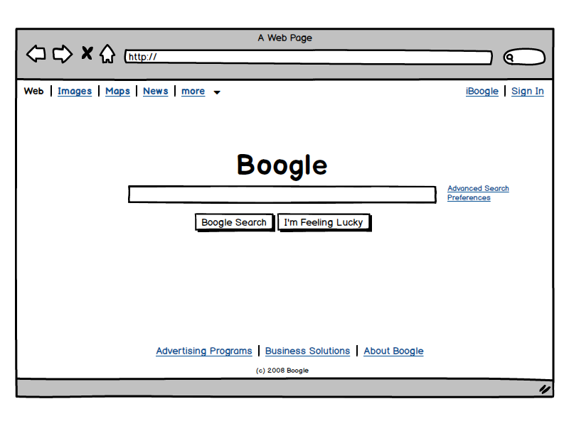
Prototipo (Mockups, Wireframes o html)
Ingreso al sistema
Menú principal
Modulo proveedores
Administrar usuarios
Crear proveedor
Buscar proveedor
Búsqueda de usuarios
Modificar proveedor
Crear usuarios
Administrar stock
Editar usuarios
Ingreso a bodega
Modulo productos
Ventas
Crear producto
Modulo informes
Búsqueda de productos
Cambio de contraseña
Editar producto

Slide 30
Componente
Técnico
Pruebas: Utilizando una técnica que se acople a la herramienta tecnológica según el lenguaje de programación utilizado
Técnicas:
-Pruebas unitarias -Pruebas de humo
-Pruebas caja negra -Pruebas regresión
-Pruebas caja blanca -Pruebas del sistema
-Pruebas funcionales -Pruebas de stress
Notes:
*******
- se evidencia en el proyecto que se realizo el codigo según el diagrama de clases usando el lenguaje JAVA - se evidencia el proyecto realizado minimo con servlet y jsp terminado en su totalidad con estas tecnologias este punto es imposible enseñar todo el siguiente contenido a menos que se enseñe de forma muy superficial donde la persona no aprenderia programación si no sintaxis hay que buscar una solucion a esto el tiempo estimado para enseñar esto son 2 trimestres o mas enseñando JEE como requisito deben manejar JSE, HTML, CSS, Javascript, XML y bases de datos minimo ademas el siguiente contenido es de J2EE y actualmente estamos en la version JEE7 -Jsp: etiquetas y encabezados, acceso a bases de datos(conexión por odbc,conexión por driver jdbc), patrones de diseño de sesión de datos (dao (data access object), vo (value object)), pull de conexiones jdbc, servlets (aplicación de los servlets como controladores de flujo), arquitectura en tres capas (presentación, negociación, sesión), ayudantes de vista (view helpers, taglibs), patrón mvc (modelo vista controlador), reportes web con ireports y jasper reports, java mail (administración de correos con el framework de java mail desde jsp y servlets y pruebas con argosoft mail server).
******

Slide 31

Diagrama de distribución(Estándar UML 2.4.1 o superior)

Slide 32
Componente
Técnico
Plan de instalación, plan de respaldo y plan de migración
Manuales de usuario y de operación
Documentación de las pruebas
Notes:
*******
-en el proyecto se evidencia que se haya realizado un plan de capacitacion para la implementación del nuevo sistema de informacñon NOTA: para esto debe estar ya realizada la aplicación 100% y los manuales de usuario
****
- se envidencia en el proyecto la documentacion de las pruebas
*********** - se evidencia en el proyecto que se realizo el codigo según el diagrama de clases usando el lenguaje C# - se evidencia el proyecto realizado usando las tencologias para construccion de aplicacion de escritoria de windows (Windows form creo que en la actualidad se llama windows comunication fundation) este punto es imposible enseñar todo el siguiente contenido a menos que se enseñe de forma muy superficial donde la persona no aprenderia programación si no sintaxis hay que buscar una solucion a esto el tiempo estimado para enseñar debe ser consultado a un experto de las tecnologias de windows -Lenguaje de programación. (.net): introducción, componentes fundamentales, funcionamiento interno del clr, bibliotecas principales, ventajas, herramientas de desarrollo, novedades, seguridad -Aplicaciones windows con winforms: introducción, el diseñador de formularios, objeto form, controles, diseño de interfaz de usuario, herencia visual, configuración, diálogos comunes, enlace a datos, distribución de la aplicación, referencias, acceso a datos avanzado, web services, seguridad.introducción, windows cardspace, windows presentation foundation, windows c1communication foundation, windows workflow foundation.
**********
***************** - en el proyecto se evidencia un informe donde se muestre la ditribución fisica de los equipos de hardware y software que se necesitan para implementar el sistema de información. NOTA: esto puede implicar desde esl estudio del sistema electrico, de redes, equipos de hardware y software necesario para el sistema de información ideal seria en autocad pero es algo muy ambisioso ya que lo convensional es que el programador compra un hosting o una VPS y no tiene que invertir tanto dinero en hardware e infraestructura esto aplica cuando la empresa va hacer su propio data center, la mayoria de instructores tecnicos de ADSI no manejan herramientas como AUTOCAD ya que no son necesaria para el desarrollo de software esto es mas para los que se especializan en redes
*****************
- en el proyecto se evidencia un cuadro comparativo entre los diferentes proveedores donde se va adquirir hardware o software necesario para el desarrollo del sistema de información
-En el proyecto se evidencia la realizacion de contratos de desarrollo de software
*****
es lo mismo del RAE 27 - en el proyecto se evidencia un informe donde se muestre la ditribución fisica de los equipos de hardware y software que se necesitan para implementar el sistema de información. NOTA: esto puede implicar desde esl estudio del sistema electrico, de redes, equipos de hardware y software necesario para el sistema de información ideal seria en autocad pero es algo muy ambisioso ya que lo convensional es que el programador compra un hosting o una VPS y no tiene que invertir tanto dinero en hardware e infraestructura esto aplica cuando la empresa va hacer su propio data center, la mayoria de instructores tecnicos de ADSI no manejan herramientas como AUTOCAD ya que no son necesaria para el desarrollo de software esto es mas para los que se especializan en redes
*****************

Slide 33
Gracias

